Slide 1
De driehoeksverhouding
tussen Masteropleiding, Lectoraat
en Professional: praktische en ethische vraagstukken

Slide 2
Overzicht
6
Take-home message!
de Driehoeksverhouding
5
In gesprek met jullie…
4
Kritische reflectie
3
Geboekte resultaten
2
Introductie werkwijze
Saxion’s MMS & MAG
1
Even voorstellen

Slide 3
Overzicht
6
Take-home message!
de Driehoeksverhouding
5
In gesprek met jullie…
4
Kritische reflectie
3
Geboekte resultaten
2
Introductie werkwijze
Saxion’s MMS & MAG
1
Even voorstellen

Slide 4
André
Bieleman
Docent
Master MusculoSkeletaal (MMS)
& AdvancedNursingPractice (ANP)
Course-director en docent
Master Arbeid en Gezondheid (MAG)
Associate lector ‘Gezondheid & bewegen’
Focus op arbeid en gezondheid

Slide 5
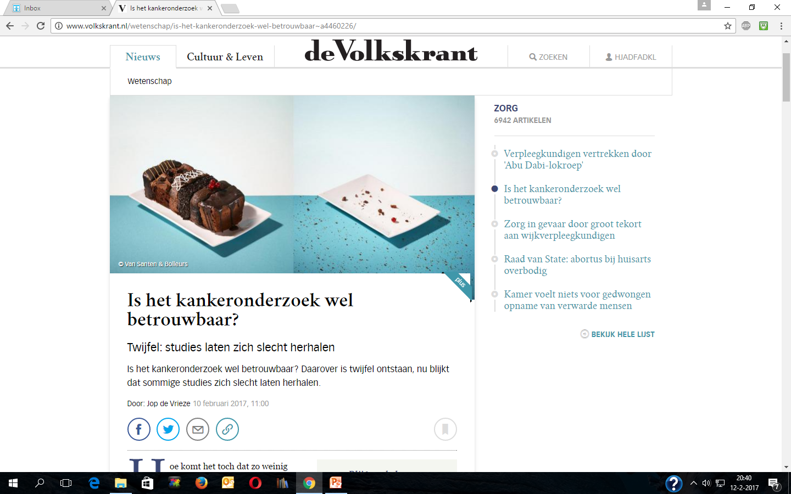

Slide 6
Irene
Faber
Coördinator
research onderwijs MMS
Docent
MMS & ANP
Coördinator
MMS Science Programma

Slide 7
Overzicht
6
Take-home message!
de Driehoeksverhouding
5
In gesprek met jullie…
4
Kritische reflectie
3
Geboekte resultaten
2
Introductie werkwijze
Saxion’s MMS & MAG
1
Even voorstellen

Slide 8
Werkwijze MMS & MAG
1e jaar Fundamenten voor onderzoek & pilot-study
2e jaar Onderzoeksplan Master Thesis
3e jaar Professional Case Study + Master Thesis
Bij MMS vervolg MMS Science Programma

Slide 9
Praktijk
Opleiding
Lectoraat

Slide 10
MMS Science Programma
Visie
De opleiding Master MusculoSkeletaal (MMS) wil met het MMS Science Programma een actieve bijdrage leveren aan het uitdragen en bestendigen van kennis die binnen de MMS is opgedaan

Slide 11
MMS Science Programma
Visie
De professionalisering van de manuele therapeut en (sport)fysiotherapeut wordt gestimuleerd en ondersteund door afstudeerders te begeleiden bij het presenteren en publiceren van wetenschappelijk onderzoek, dat uitgevoerd is in het kader van de opleiding MMS. Hierbij wordt specifiek nadruk gelegd op de klinische implicaties voor de praktijk.

Slide 12
MMS
Science
Programma
Verbinding lectoraat
Binnen het MMS Science Programma wordt direct samengewerkt met het lectoraat ‘Gezondheid & Bewegen’, waarbij verbindingen worden gezocht ten aanzien van expertise op het onderwerp en de onderzoeks- methodologie. Tevens wordt samen gezocht naar de beste mogelijkheden voor presentatie en publicatie.

Slide 13
MMS Science Programma
Doelstelling
minstens één presentatie op een wetenschappelijk congres te ondersteunen in de voorbereiding van abstract en presentatie;
minstens één artikel te publiceren in een (inter)nationaal vakblad / wetenschappelijk tijdschrift.

Slide 14
Overzicht
6
Take-home message!
de Driehoeksverhouding
5
In gesprek met jullie…
4
Kritische reflectie
3
Geboekte resultaten
2
Introductie werkwijze
Saxion’s MMS & MAG
1
Even voorstellen

Slide 15
Geboekte resultaten
MMS
Artikelen
3
4
Abstracts
8
Presentaties
Oral
1
Presentaties
Video
+ Nominatie ENPHE award
+ Talent award VSG congres
+ Krantenartikel

Slide 16
Geboekte resultaten
MAG
1
Abstracts
2
Artikelen
2
Presentaties
Poster

Slide 17
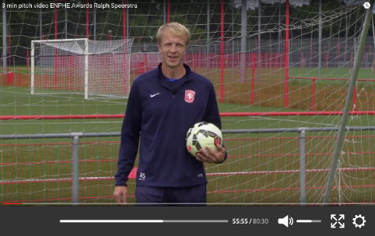
Geboekte resultaten

Slide 18
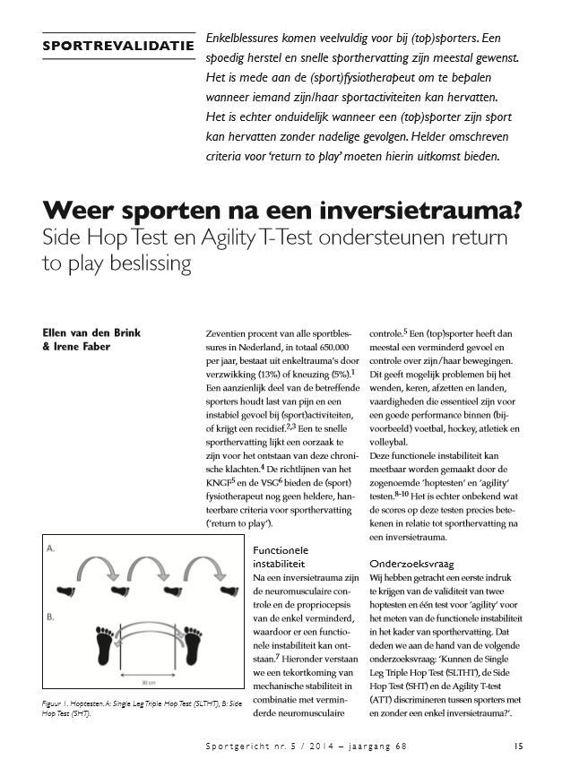
Geboekte
resultaten

Slide 19
Geboekte
resultaten

Slide 20
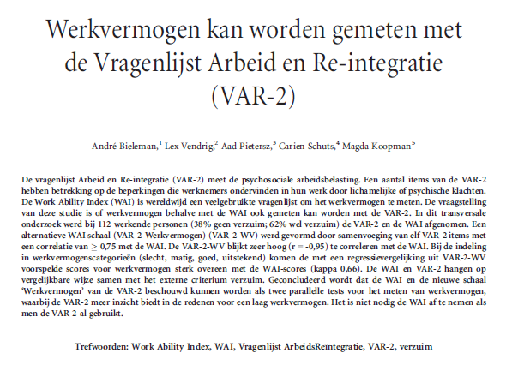
Geboekte resultaten

Slide 21
Overzicht
6
Take-home message!
de Driehoeksverhouding
5
In gesprek met jullie…
4
Kritische reflectie
3
Geboekte resultaten
2
Introductie werkwijze
Saxion’s MMS & MAG
1
Even voorstellen

Slide 22
Kritische reflectie
“Het onderzoek aan hogescholen onderscheidt zich door uit te gaan van problemen en oplossingsvragen uit de praktijk, wordt verricht in samenwerking met die beroepspraktijk, is in zichzelf gericht op valorisatie en heeft een sterke verbinding met de professionele opleidingen.
Dit praktijkgericht onderzoek is nog steeds in ontwikkeling, ………“
Hageman en Andriessen, Praktijkgericht onderzoek in de etalage, Vereniging Hogescholen, juni 2016.

Slide 23
Kritische reflectie
Ethische dilemma’s
ethische commissie aanvraag,
belasting participanten, care as usual?,
kleine steekproef, externe validiteit,
geen publicatiegarantie
Praktische dilemma’s
eigendom onderzoek(s-resultaten), auteurschap
kleine steekproef,
tijd voor schrijven, welke onderzoeksvragen?

Slide 24
Kritische reflectie
Waarde voor de praktijk
wat levert het op voor de praktijk? Valorisatie?
Rol en verantwoordelijkheid van de masteropleiding
afhankelijk van die ene persoon?,
streven naar publicatie?
vooral onderwijsdoelstelling?

Slide 25
Overzicht
6
Take-home message!
de Driehoeksverhouding
5
In gesprek met jullie…
4
Kritische reflectie
3
Geboekte resultaten
2
Introductie werkwijze
Saxion’s MMS & MAG
1
Even voorstellen

Slide 26
In gesprek met jullie…
Stelling
1
Alle patiënten (of cliënten) moeten
beter worden van deelname aan praktijkgericht onderzoek door
HBO Master studenten

Slide 27
In gesprek met jullie…
Stelling
2
Als onderzoeksresultaten op basis van patiëntdata niet in artikelen/ posters/ lezingen worden gepresenteerd, hebben patiënten zich voor niets blootgegeven.

Slide 28
In gesprek met jullie…
Stelling
3
Publicaties zijn geen waardevolle vorm van valorisatie van praktijkgericht onderzoek.

Slide 29
In gesprek met jullie…
Stelling
4
Praesent commodo cursus magna, vel scelerisque nisl consectetur et. Etiam porta sem malesuada magna mollis euismod. Nulla vitae elit libero.

Slide 30
Overzicht
5
Take-home message!
de Driehoeksverhouding
5
In gesprek met jullie…
4
Kritische reflectie
3
Geboekte resultaten
2
Introductie werkwijze
Saxion’s MMS & MAG
1
Even voorstellen

Slide 31
Take-home message:
Hoe en waarom weten we niet precies, maar onderzoek laten uitvoeren door Master-studenten is om meerdere redenen nuttig!

Slide 32
Bedankt!

